Slide 1
Plan
rateHWp = Wp/Hp
Menu
Menu
Menu
Menu
Xmin
Ymin
Xmin
Ymin
Photo
Scene
Scene
Scene
Photo
Xmin
Ymin
Scene
Wphoto
W
Photo
Hphoto
Xmax
Ymax
H
Xmax
Ymax
Xmax
Ymax
Si rateHW > rateHWp
Si rateHW < rateHWp
Si rateHW = rateHWp
rateHW = W/H
V(pixelscreen) ⬄ H(pixel img)
W(pixel screen) ⬄ W(pixel img)
V(pixelscreen) = [W(pixel screen) *H(pixel img)] / W(pixel img)
Xmin_screen = 0
Ymin_screen = (H(pixel screen)/2) – (V(pixelscreen)/2)
Xmax_screen = W(pixel screen)
Ymax_screen = (H(pixel screen)/2) + (V(pixelscreen)/2)
J’obtiens les coordonnées de mon image sur la scene en pixel ecran
H(pixel screen) ⬄ H(pixel img)
W(pixel screen) ⬄ W(pixel img)
H(pixel screen) ⬄ H(pixel img)
V(pixelscreen) ⬄ W(pixel img)
V(pixelscreen) = [H(pixel screen) *W(pixel img)] / H(pixel img)
Xmin_screen = (W(pixel screen)/2) – (V(pixelscreen)/2)
Ymin_screen = 0
Xmax_screen = (W(pixel screen)/2) + (V(pixelscreen)/2)
Ymax_screen = H(pixel screen)
J’obtiens les coordonnées de mon image sur la scene en pixel ecran

Slide 2
Ruler
Menu
Comment positionner correctement ma règle?
Première chose à faire, fixer rateRulerVsW qui doit être < 1 (sinon Ruler plus large que l’écran)
double rateRulerVsW = 0.5 (par défaut lors de la création du projet)
⬄ Notre règle fera la longueur de la moitié de la largeur de l’écran
Y_PtGeoref = Y_ PtScale = H/2. (tout simplement ☺)
X_PtGeoref = (W/2) – [(W* rateRulerVsW)/2]
X_ PtScale = (W/2) + [(W* rateRulerVsW)/2]
Ne pas oublier d’indiquer à combien correspond en mètre(s) ce nombre de pixels
double length = 5
À partir de là vous pouvez positionner sans souci votre règle au milieu de votre scène
2 coordonnées (x,y)
Double rateRulerVsW
Double length
rateRulerVsW
W
H
Ruler
PtGeoref
PtScale

Slide 3


Zone de toucher
Ptouch. ⬄ Récupérer la coordonnées de contact du doigt sur l’écran
Vérifier s’il s’agit d’un téléphone portable ou d’une tablette. «diagonalInches»
bool isTablet = context.diagonalInches >= 7;
rateAreaTouchVsW(Mobile) < rateAreaContactVsW(Tablet)
Menu
W
W
Mobile -> rateAreaTouchVsW = 0.2
Tablet -> rateAreaTouchVsW = 0.1
On réalisera des tests avec ses valeurs et on ajustera par la suite
Wa = rateAreaTouchVsW * W * scale.
(scale correspond au zoom ecran)
Ptouch = (xTouch, yTouch)
AreaTouch:
Xmin_touch = xTouch – (Wa/2)
Ymin_touch = yTouch – (Wa/2)
Xmax_touch = xTouch + (Wa/2)
Ymax_touch = yTouch + (Wa/2)
rateAreaTouchVsW
Wa
H
Zone de contact
W
Wa

Slide 4
Architecture du Core
Project
- List< Floor>
- ZoneTouch
Floor
Private int idfloor
private int level; private float altitude; private float height; - Plan
- Ruler
- List<Pt>
- Heatmap
- AP. (localisation AP)
Pt
ID, X, Y
- List<scanMeasure>
Nous avons intégré la notion de floor et pour faire simple chaque projet initialiser n’aura qu’un seul niveau

Slide 5
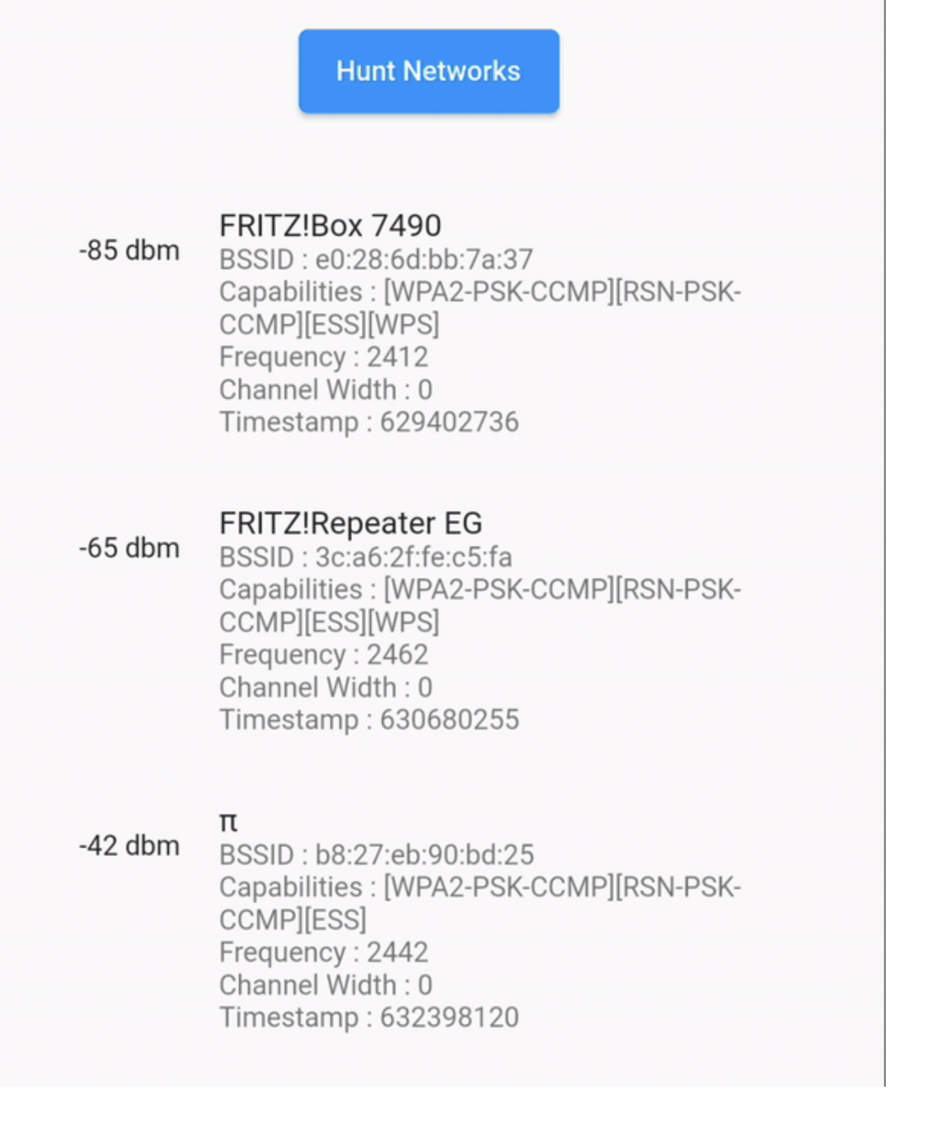
String? _ssid; String? _bssid; String? _capability; int? _frequency; int? _level; int? _channelWidth;

Slide 6
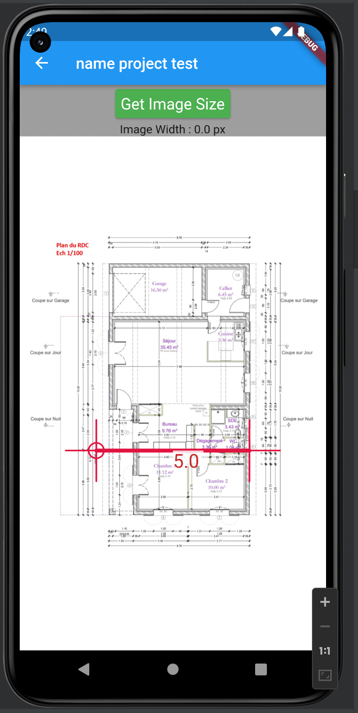







Record Measure (switch)
Recenter image
Import image
HeatMap
Save
Lock-unlock ruler (switch)
Lock-unlock ap (switch)
Import Ruler Full plan Heatmap Floor

Slide 7
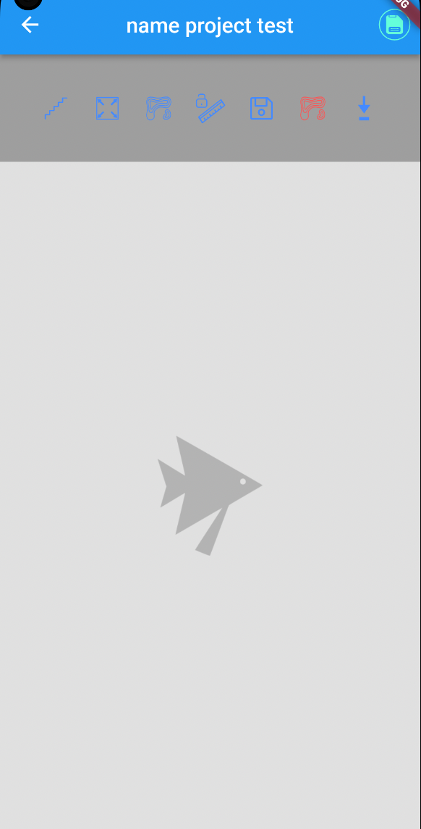
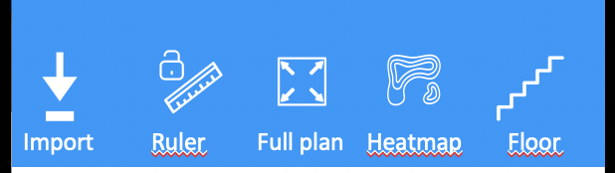
Regrossir les icones si tu peux + ajouter un texte juste en-dessous pour indiquer à quoi cela correspond

Slide 8
1/Être capable de créer un répertoire plus des fichiers dans le répertoire Download
2/Reprendre l’architecture du projet pour créer un fichier de type json par exemple pour sauvegarder le projet (je t’ai glisser un exemple sur le côté tout en sachant qu’on ne reprendra que les variables qui nous intéresse.
L’idée est de créer une sauvegarde dans un répertoire avec ce fichier. Ensuite l’idée sera de charger le projet à partir du fichier Jason qui nous indiquera comment structurer la classe project
projet = {Project}
_name = "name project test"
_heightFloor = 3.0
_nameDefaultPlan = "images/ico_soft.png"
_floors = {_GrowableList} size = 1
0 = {Floor}
_idFloor = 1
_nameFloor = "1"
_altitudeFloor = 0.0
_hauteurFloor = 3.0
plan = {Plan}
idPlan = null
pathImg = "images/ico_soft.png"
xMin = null
yMin = null
xMax = null
yMax = null
width = 0.0
height = 0.0
_location = {_…..model/plan.dart:14:27
file = "file:/………model/plan.dart"
ruler = {Ruler}
_pts = {_GrowableList} size = 0
_isDrawRuler = false
_isDrawPt = true
touchArea = {TouchArea} Zoom: 1.0 Xmin: 0.0 Ymin: 0.0 Xmax: 0.0 Ymax: 0.0
_zoom = 1.0
_zoomMax = 5.0
_zoomMin = 0.3
rateAreaTouchVsWMobile = 0.15
rateAreaTouchVsWTablet = 0.1
_rateAreaTouchVsW = 0.15
_xMinTouch = 0.0
_yMinTouch = 0.0
_xMaxTouch = 0.0
_yMaxTouch = 0.0

Slide 9
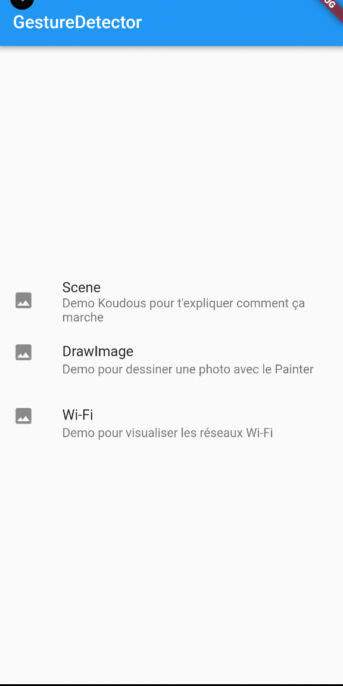
Être capable d’afficher la liste des projets à partir du projet créer dans le répertoire dans Download
Nouveau Projet

Slide 10
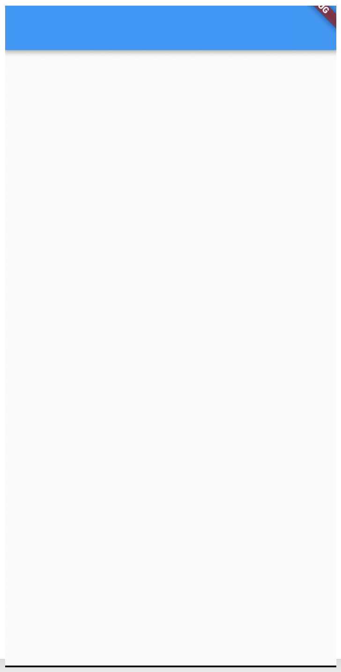
Nouveau projet
ListView
Nom du projet
Sniffer
Android
LB
ESP32
+ créer les fichiers qui vont bien dans le repertoire
Annuler
Ajouter
Nouveau Projet

